Slide 1
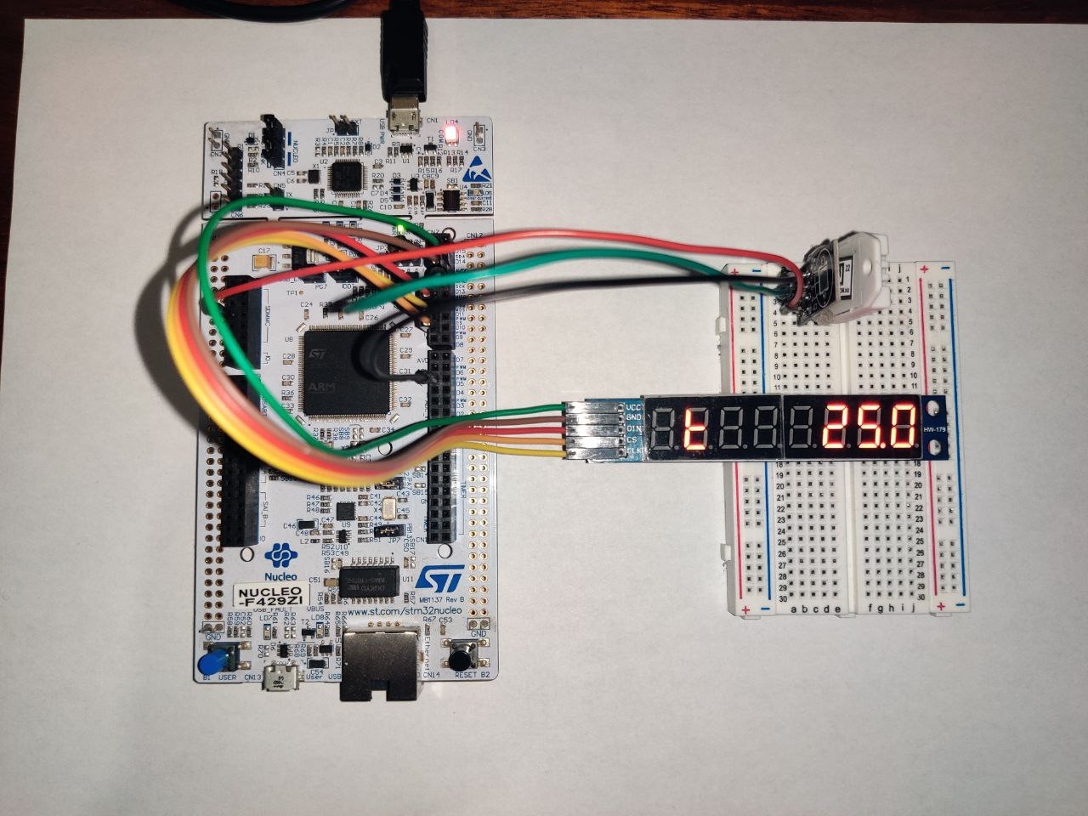
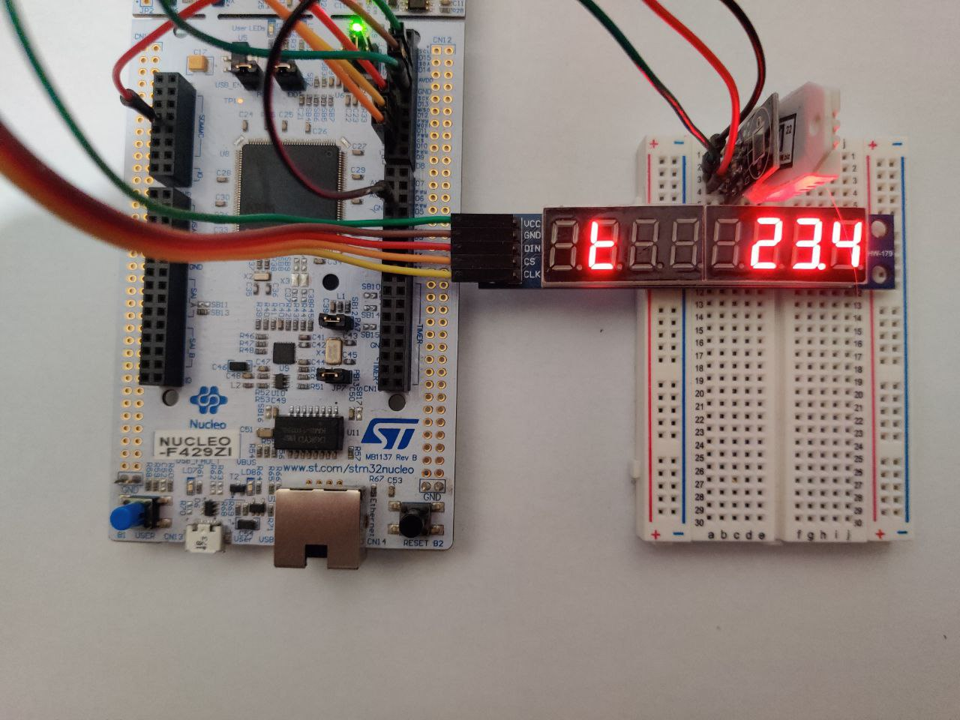
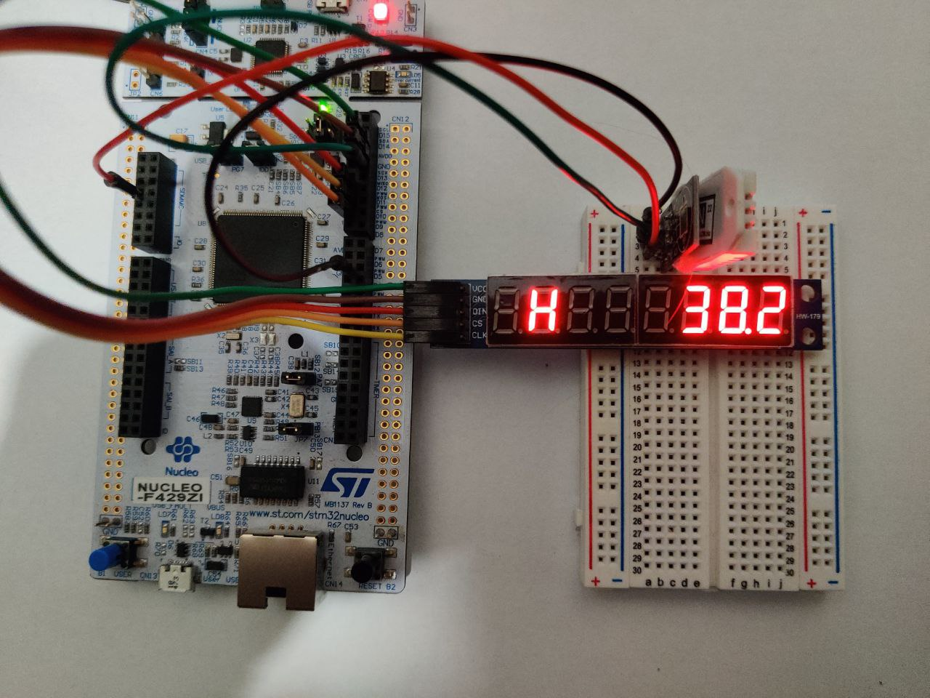
ПРИСТРІЙ ДЛЯ ВИМІРЮВАННЯ ТЕМПЕРАТУРИ ТА ВОЛОГОСТІ
Виконав: студент групи МРА-221 Зоценко Д.В.
Керівник: к.т.н., доцент Хоменко М.А.

Slide 2
ПОЧАТОК ПРОЕКТУВАННЯ
Аналіз технічного завдання
Вимірювання температури та вологи.
Виведення інформації на 7-сегментний, 4-розрядний LED індикатор.
Режими відображення:
Поточна температура
Поточна волога
Максимальне відхилення параметру від середнього значення протягом години.
Реалізувати програму на архітектурі ОСРЧ FreeRTOS.
Вимірювання проводити за допомогою датчика DHT22.
Створення структурної схеми пристрою

Slide 3
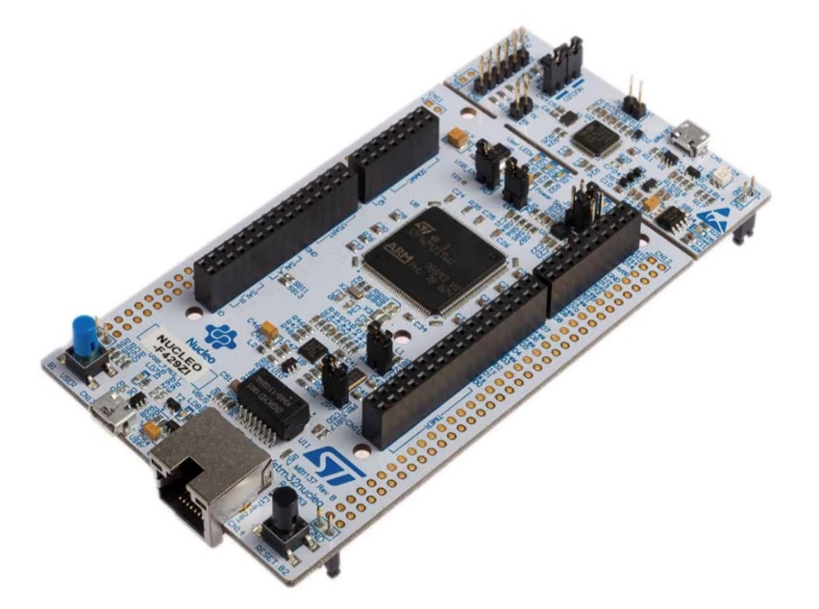
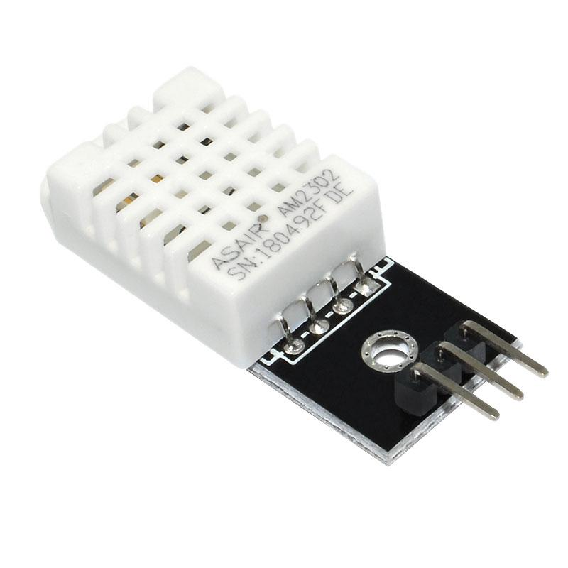
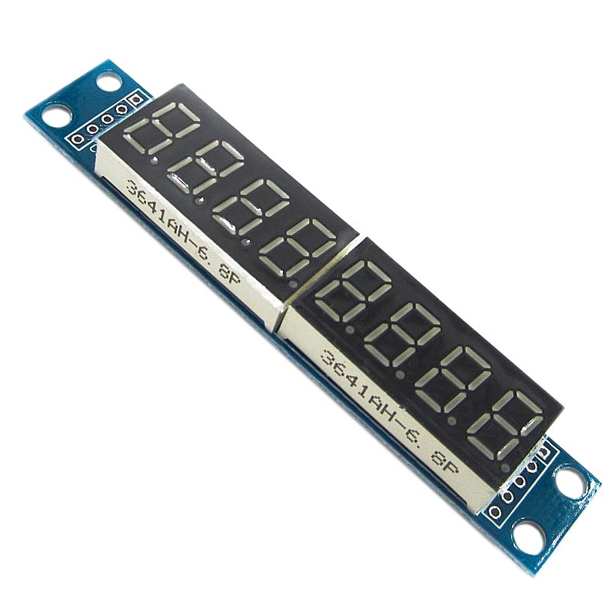
ПІДБІР КОМПОНЕНТІВ ДЛЯ СТВОРЕННЯ РОБОЧОЇ МОДЕЛІ ПРИСТРОЮ
Відлагоджувальна плата на базі мікроконтролера STM 32
Датчик температури та вологості повітря DHT22
Модуль 7-сегменьного індикатора з мікросхемою MAX7219

Slide 4
СТВОРЕННЯ АЛГОРИТМУ РОБОТИ ПРИСТРОЮ
Схема роботи ОСРЧ
Блок-схема програми

Slide 5
Блок-схема задачі MyDHT22Task
Блок-схема задачі MyCalculationTask

Slide 6
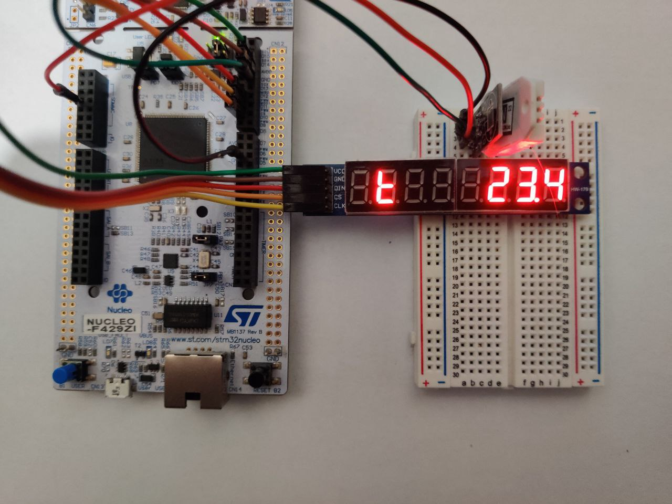
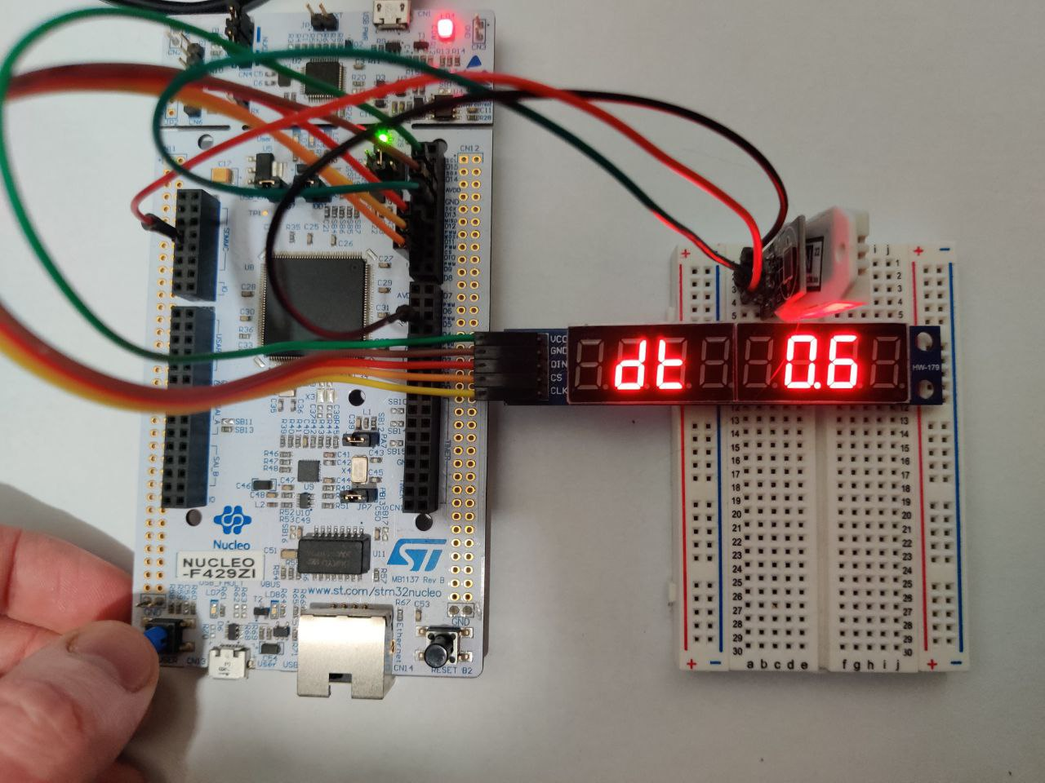
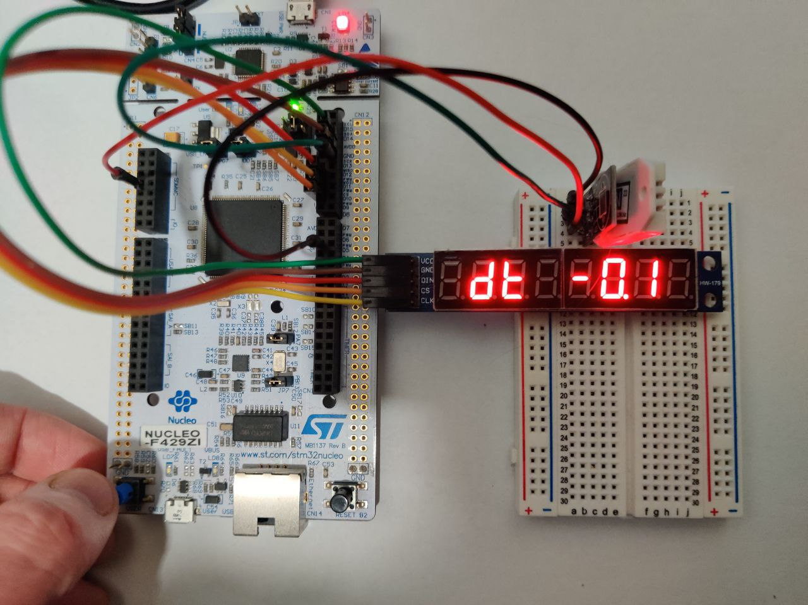
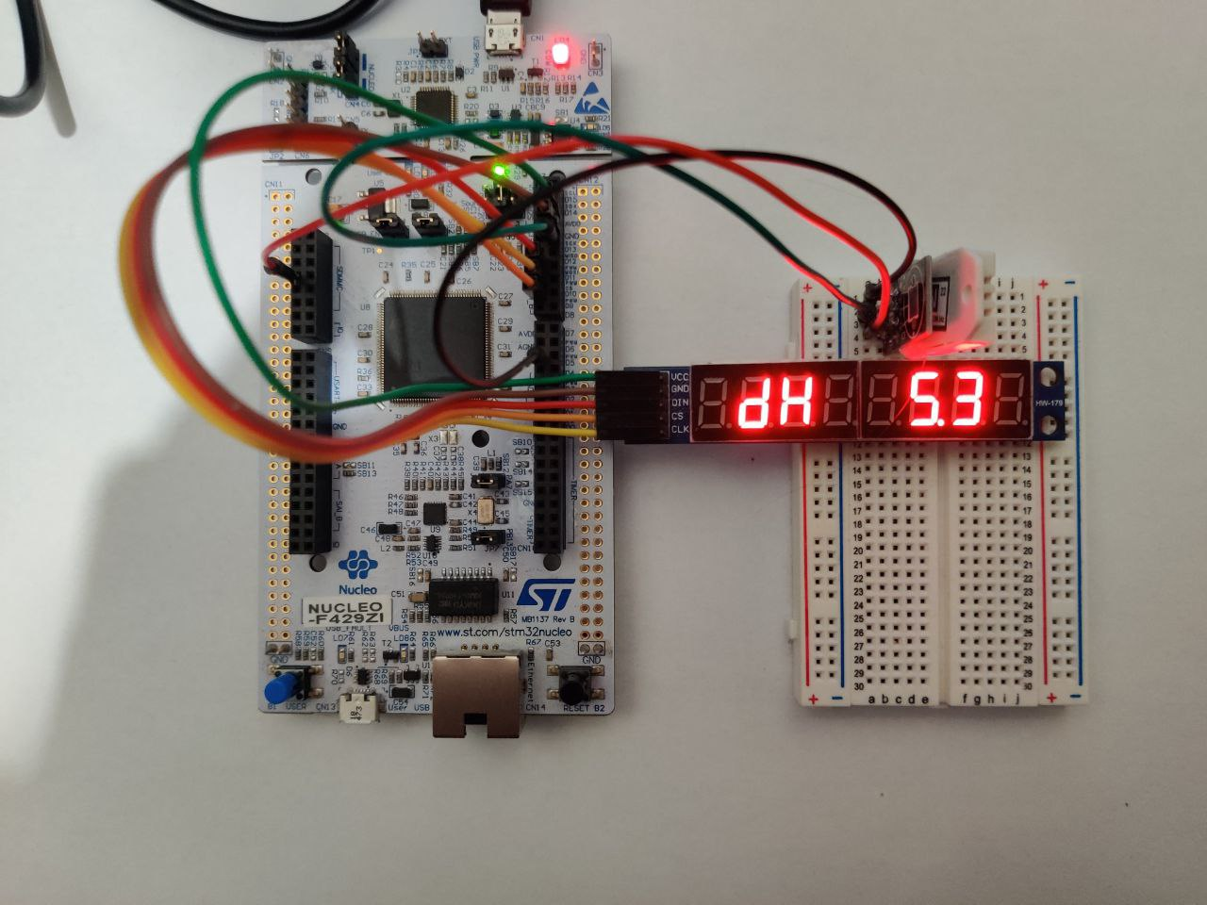
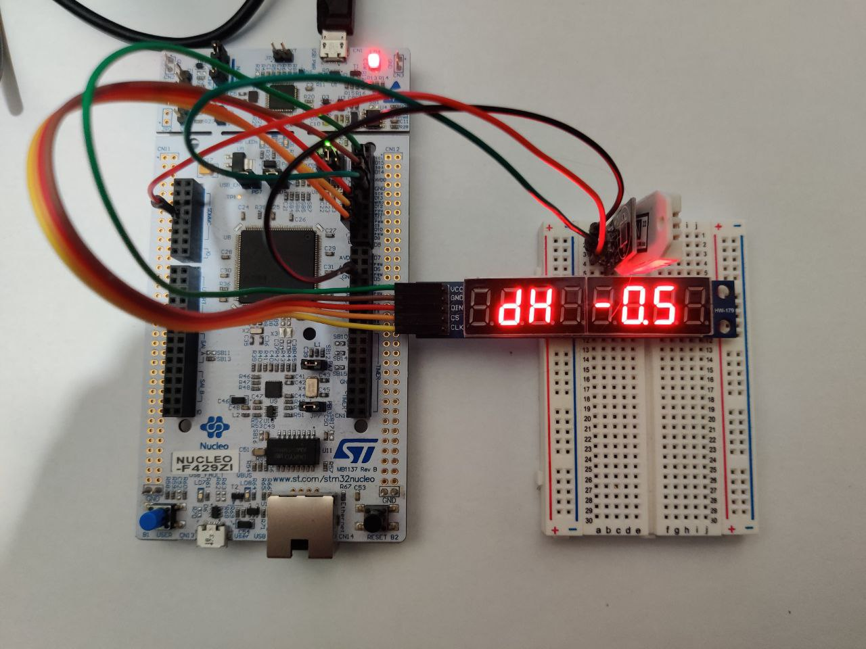
Блок-схема задачі MyDisplayTask
Приклад відображення інформації

Slide 7
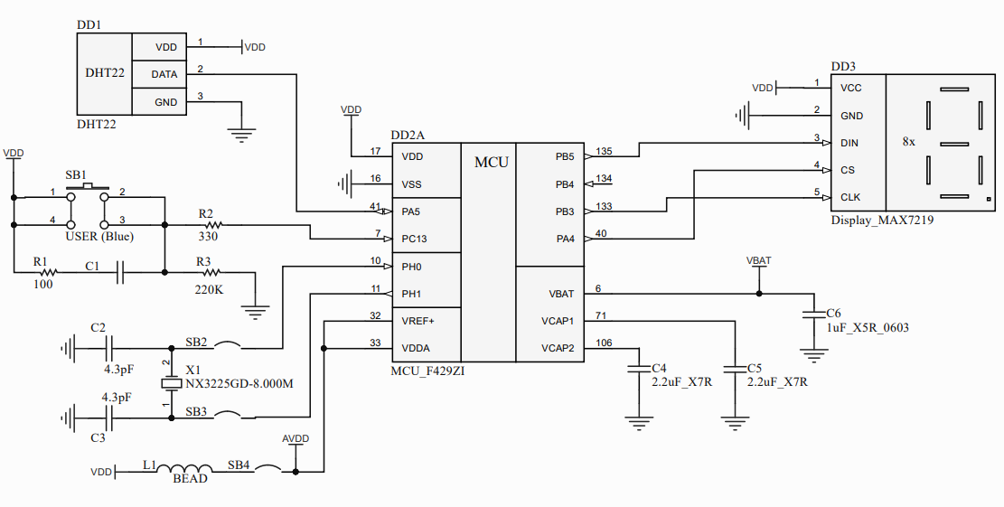
Схема електрична принципова

Slide 8
ДЯКУЮ ЗА УВАГУ

